Slide 1

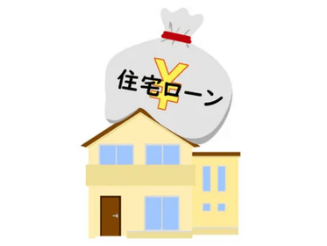



住宅ローン入門 最初に知るべき「仕組み」と「総支払額」
元金・利息・返済期間の基本
「借りられる額」より「返せる額」
金利タイプ／返済方法／諸費用で総支払額が変わる
（引用元：全国銀行協会「住宅ローンの仕組みと返済方法」）

Slide 2





住宅ローンとは何か（元金・利息・返済期間）
住宅ローン ＝ 「元金」 ＋ 「利息"
元金
利息
返済期間
借りたお金そのもの。 物件価格から頭金を引いた金額が借入元金となります。
借入れの対価として支払う費用。 「残高 × 金利」で計算され、元金が減ると減少します。
借入金を返済する期間。 期間設定により毎月の返済額と総支払額が変わります。
注意点： 返済期間を長くすると毎月の返済額は小さくなりますが、利息を支払う期間が延びるため、総返済額は増加します。
（引用元：全国銀行協会「住宅ローンの仕組みと返済方法」）

Slide 3

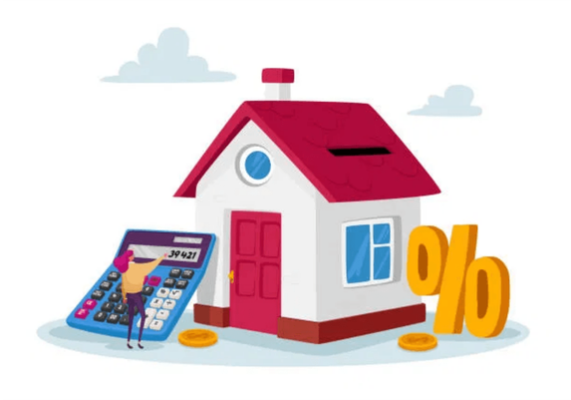
「借りられる額」ではなく「返せる額」で考える理由
審査の視点：返済負担のバランス
フラット35の基準例
金融機関は「年収」だけでなく、年収に占める年間返済額の割合（総返済負担率）を重視します。 住宅ローン以外の借入れも含めて計算されます。
年収
総返済負担率の上限
400万円未満
30％以下
400万円以上
35％以下
•
自動車ローン
•
教育ローン
•
カードのリボ払い・分割払い
重要なポイント
「上限いっぱい借りる」のではなく、 将来の教育費・介護・金利上昇にも耐えられる返済設計が重要です。
（引用元：住宅金融支援機構 フラット35FAQ「年収による借入額などの制限（総返済負担率）」）

Slide 4




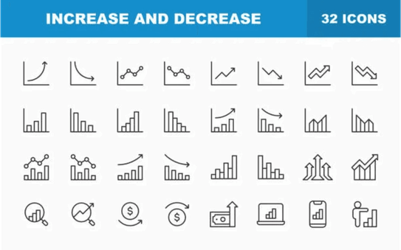
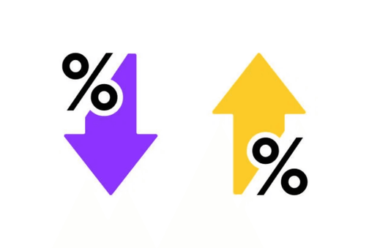
金利タイプ（固定／変動）の違い
金利タイプで、支払総額（総返済額）は変わります
全期間固定金利型
変動金利型
固定金利期間選択型
借入れ全期間で金利が変わらないタイプ。 返済額が確定するため、長期的な資金計画が立てやすいのが特徴です。
金利が定期的（半年ごとなど）に見直されるタイプ。 市場金利に応じて変動するため、金利上昇リスクがあります。
一定期間は固定で、期間終了後に再度タイプを選択するタイプ。 「当初10年固定」などが代表的です。
（引用元：全国銀行協会「住宅ローンの金利タイプ」）

Slide 5




固定金利・変動金利の向き不向き（考え方）
固定金利が向きやすい例
変動金利が向きやすい例
家計の余力が小さく、返済額のブレを抑えたい
金利上昇時も貯蓄や収入で吸収できる
重要なポイント
どれを選ぶかで支払総額が変わります。将来のリスク許容度で選びましょう。
（引用元：全国銀行協会「住宅ローンの金利タイプ（支払総額も変化）」）

Slide 6

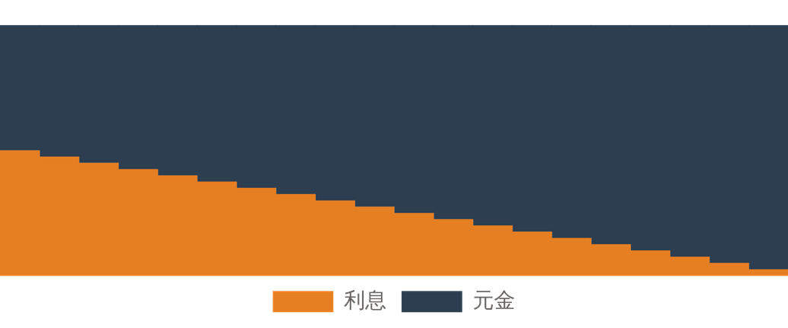
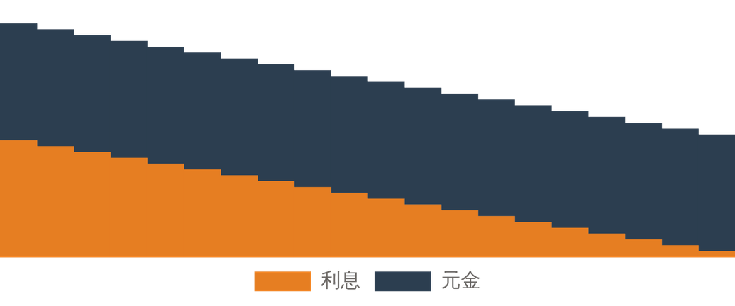
返済方法（元利均等／元金均等）で総支払額はどう変わる？
返済方法は2つあり、選択によって総支払額に差が出ます
1) 元利均等返済
2) 元金均等返済
毎回の支払額（元金＋利息）が一定
元金部分が一定で、利息を上乗せ
メリット：
毎月の返済額が一定で計画しやすい
メリット：
元金の減りが早く、総返済額が少なくなる
デメリット：
元金が減りにくく、総返済額が多くなる
デメリット：
当初の返済額が大きくなりやすい
（引用元：全国銀行協会「住宅ローンの仕組みと返済方法」）

Slide 7







諸費用を見落とさない（手数料・保証料・登記・火災保険など）
物件価格以外に、ローン契約・取得に伴う費用が発生します。
融資手数料
契約書の印紙代
金融機関に支払う事務手数料など
ローン契約書に貼付する印紙税
火災保険料・地震保険料
登記費用（報酬）
建物を災害から守るための保険料
司法書士・土地家屋調査士への報酬
登記費用（税金）
つなぎローン費用
登録免許税（国に納める税金）
注文住宅などで建物完成前に必要な資金（必要に応じて）
フラット35のポイント
フラット35では、一定の諸費用は「借入対象となる諸費用」として整理されており、 条件を満たせば借入額に含めることができる場合があります。
（引用元：住宅金融支援機構 フラット35FAQ「借入対象となる諸費用（印紙代、火災・地震保険料、登記費用、登録免許税等）」）

Slide 8
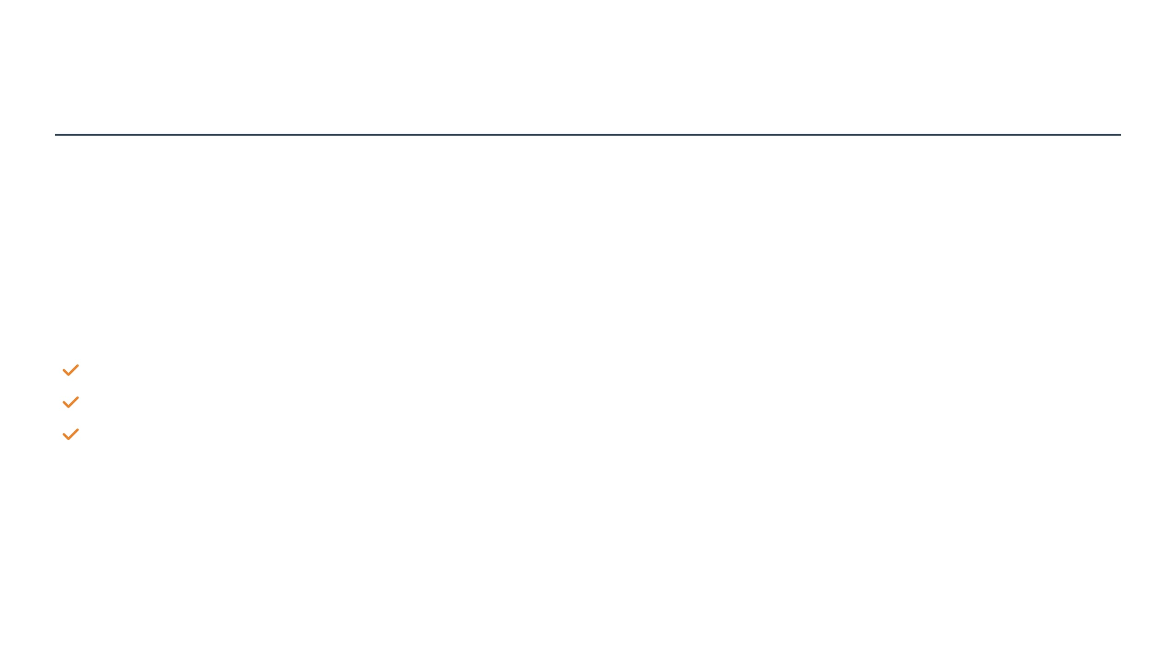



登録免許税（登記の税金）は公的に決まっている
登録免許税とは
不動産を取得して登記を行う際にかかる国税です。 税額は「課税標準額 × 税率」で計算され、法律で定められています。
住宅用家屋の軽減措置（特例）
一定の要件（床面積50㎡以上、自己居住用など）を満たす住宅の場合、 通常の税率よりも低い軽減税率が適用されます。

所有権保存登記（新築住宅など）

所有権移転登記（中古住宅の購入など）

抵当権設定登記（住宅ローンの借入れ）
具体的な税率や軽減措置の要件は、
国税庁の「登録免許税の税額表」
で確認してください。
（引用元：国税庁「No.7191 登録免許税の税額表（住宅用家屋の軽減税率など）」）

Slide 9



まず決める3点：返済期間／頭金／毎月返済の上限
最初に決めるべき3つ（ここで“総支払額”が大きく変わります）
1. 返済期間
2. 頭金
3. 毎月返済の上限
期間と利息の関係
借入額の圧縮
将来を見越した設定
期間が長いほど毎月の返済額は小さくなりますが、利息を支払う期間が延びるため、総返済額は増加します。
頭金を多く用意するほど借入額が減り、利息総額が圧縮されます。
現在の収入だけでなく、将来の支出増（教育費・介護・修繕・金利上昇）を見越して設定します。
ポイント
ポイント
ポイント
毎月の負担と総支払額のバランスを考慮しましょう。
手元資金を全て使わず、緊急時の備えも残しましょう。
「借りられる額」ではなく「無理なく返せる額」を設定。
（引用元：全国銀行協会「返済期間は長いほど利息負担が重く総返済額が増える趣旨」、住宅金融支援機構「総返済負担率」）

Slide 10




まとめ（今日の結論）
住宅ローンは「元金・利息・期間」の組み合わせで総支払額が決まる
判断の基準
「借入可能額」ではなく「返済可能額」（返済負担の安全度）で判断しましょう。
総支払額を左右する要素
金利タイプ × 返済方法 × 諸費用 の選択で、家計リスクと総支払額は大きく変わります。
最適な選択のために
目先の金利だけでなく、将来のライフプランに合った選択が重要です。
無理のない資金計画で、安心できるマイホーム生活を。
（引用元：全国銀行協会「金利タイプ／返済方法」、住宅金融支援機構「総返済負担率」）

